Slide 1


De pessoas para pessoas,
liderando transformação,
ressignificando a cultura.

Slide 2
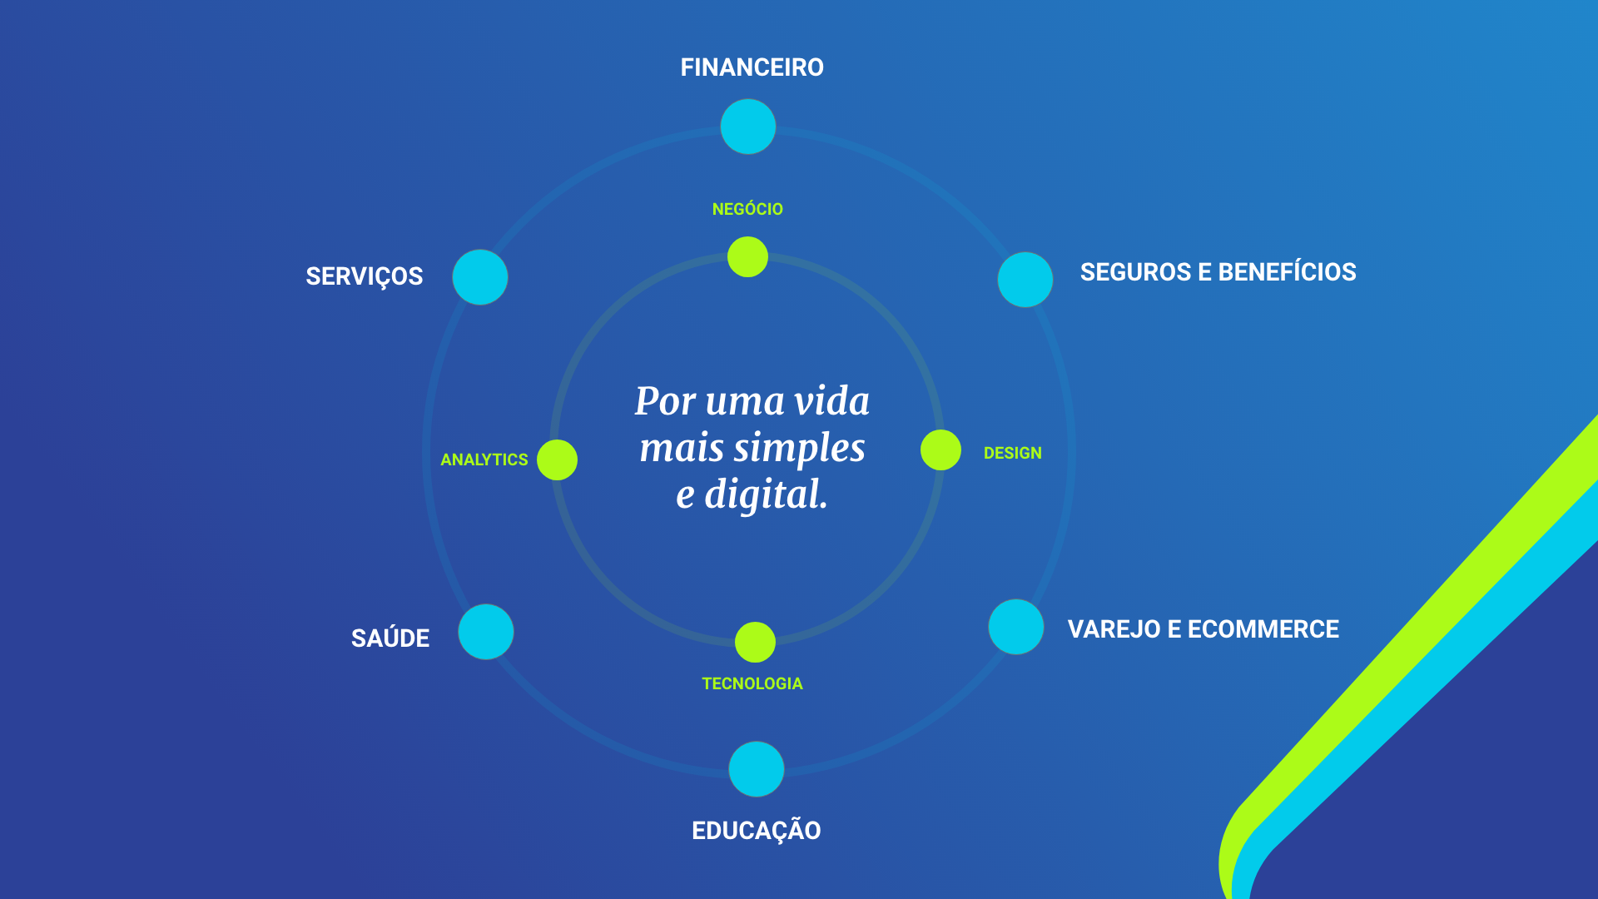
Notes:
Um ecossistema digital, centrado em pessoas, guiado por design, entregando rápido e inovando sempre.

Slide 3
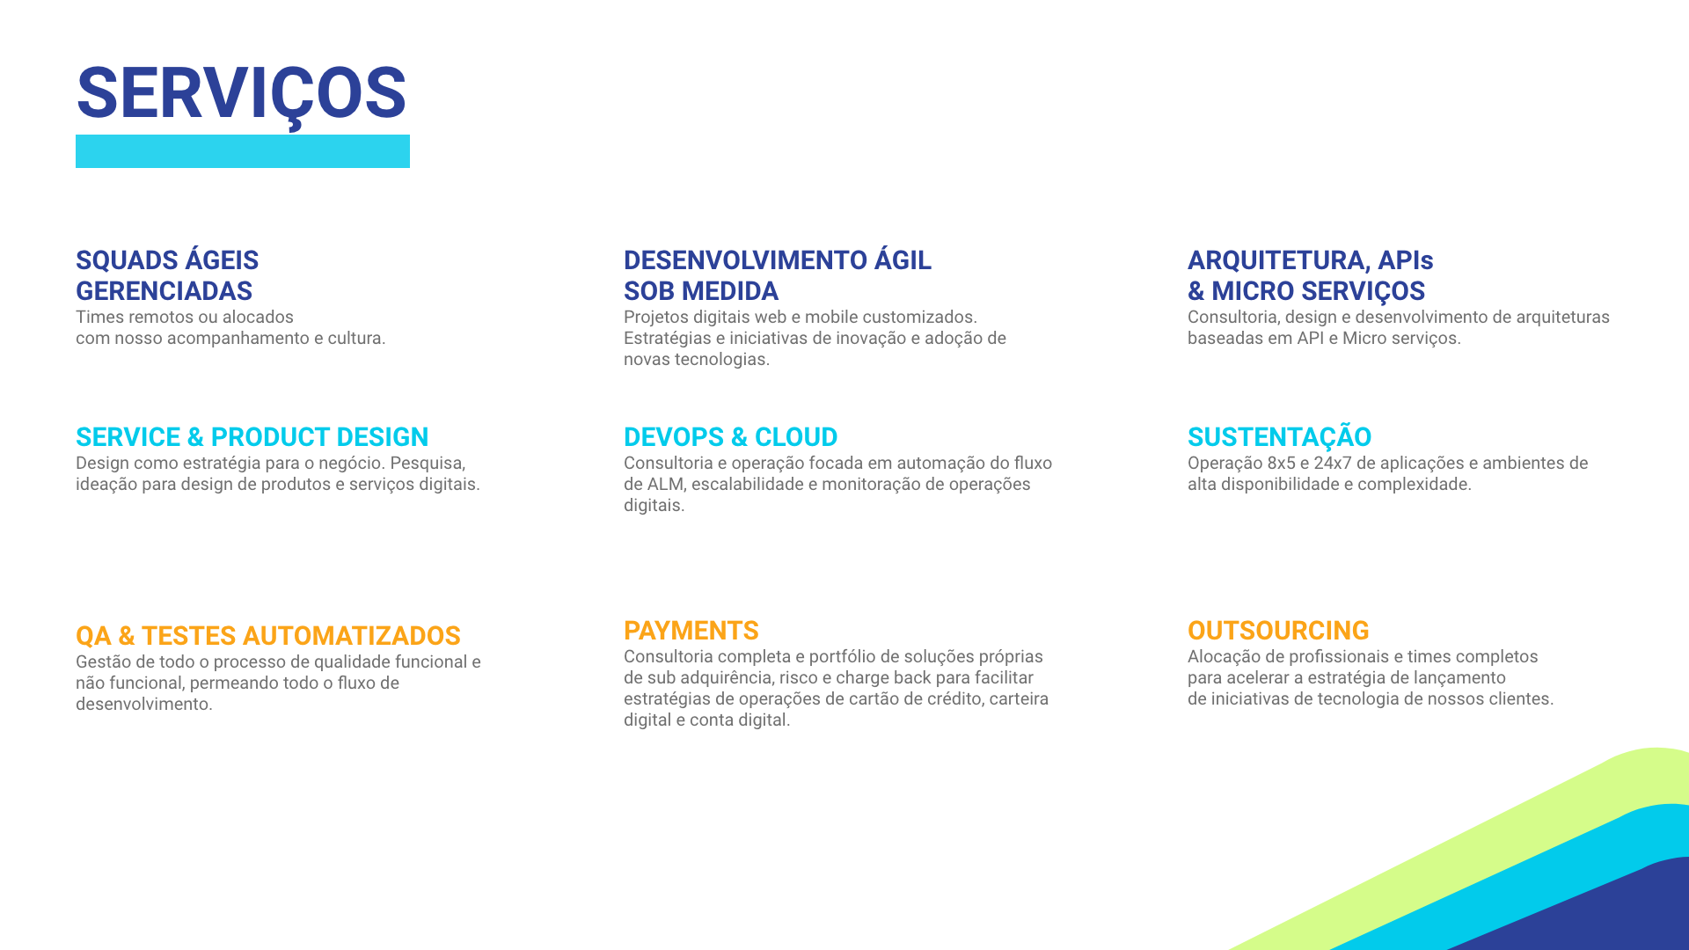



Slide 4


Slide 5



Nova Arquitetura Unidas Api Management
Apresentação de conceitos voltados à gestão de apis

Slide 6

CICLO DE VIDA DAS APIs
Principais entregas
Implantação do modelo de trabalho nos demais projetos
Seleção da ferramenta
Implantação do modelo de trabalho apresentado piloto
05/2018
06/2018
10/2018
XX/2019
XX/2019
XX/2019
Apresentação do modelo de trabalho
- Implantação da ferramenta no web service
- Monitoramento piloto
- Criação do portal de integração
Acompanhamento e feedback do modelo piloto

Slide 7
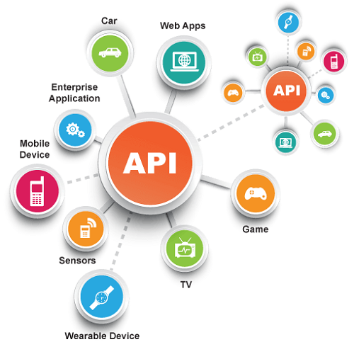
API MANAGEMENT PLATFORM
APPLICATION PROGRAMMING INTERFACE MANAGEMENT PLATFORM

Slide 8
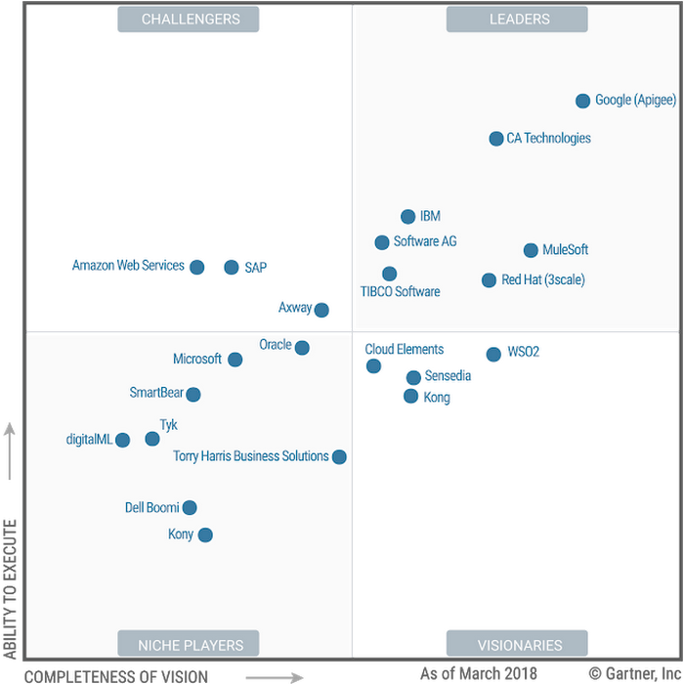
API MANAGEMENT PLATFORM
APPLICATION PROGRAMMING INTERFACE MANAGEMENT PLATFORM

Slide 9
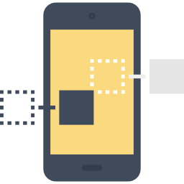











API MANAGEMENT PLATFORM
GESTÃO DE APIs - FEATURES
Experiências digitais
Mobile & IoT
Outros ecossistemas
Clientes & Parceiros
Plataformas internas
APPs
Segurança
Design & Exposição
Conexão & Transformação
Otimização
Análise
Governança
Engajamento
Backend
Notes:
Segurança
SQL Injection
XSS
Plano de acesso
Design
Mocks de APIs
Múltiplos Ambientes
Controle de Visibilidade
Transformação
API Gateway
Transformação de protocolos
Otimização
Caching
Desempenho de APIs
Advanced Analytics
Governança
Ciclo de Vida
Controle de Visibilidade
Controle de Quotas
Engajamento
Issue Tracker
Dashboards
Internacionalização

Slide 10
API MANAGEMENT PLATFORM
GESTÃO DE APIs - FEATURES
Segurança
Design & Exposição
Conexão & Transformação
Otimização
Cross Site Scripting (XSS)
SQL Injection
Plano de acesso
Múltiplos Ambientes
Mock de APIs
Controle de Visibilidade
API Gateway
Transformação de Protocolos
Conexão com Legado
Caching
Enriquecimento de Mensagens
Análise
Governança
Engajamento
Advanced Analytics
Desempenho das APIs
Alertas em tempo real
Controle de cotas
Ciclo de vida
Roles & Teams
Documentação Interativa
Conteúdo Personalizado
Internacionalização
Notes:
Segurança
SQL Injection
XSS
Plano de acesso
Design
Mocks de APIs
Múltiplos Ambientes
Controle de Visibilidade
Transformação
API Gateway
Transformação de protocolos
Otimização
Caching
Desempenho de APIs
Advanced Analytics
Governança
Ciclo de Vida
Controle de Visibilidade
Controle de Quotas
Engajamento
Issue Tracker
Dashboards
Internacionalização

Slide 11










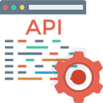

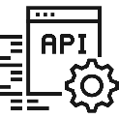



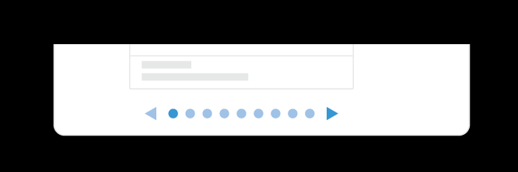


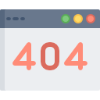
API MANAGEMENT PLATFORM
PADRONIZAÇÃO
Desenvolvedores
Desenvolvedores
≠
≠
Documentação - API
Documentação - API
Paginação
Paginação
Padrões JSON
Retorno
parcial
HTTP
status code
Padrões JSON
Retorno
parcial
HTTP
status code

Slide 12




CICLO DE VIDA DAS APIs
CICLO DE VIDA DAS APIs
Operation
Analyst
Monitorar a saúde das APIs que estão publicadas. Quando necessário pode interagir com o especialista em APIs para buscar a correção em um problema encontrado.
Troubleshooting
Teste
Monitoração
Gestão
Business
Analyst
Feedback
Validação
Simulação
Design
Auxiliar nas definições das APIs para atingir os objetivos de negócio.
Proteção
API
Specialist
Construção
Implantação
Construir novas APIs, adicionar versões as APIs existentes, impedir que mais de uma API tenha a mesma funcionalidade, garantir que os padrões de APIs estão sendo aplicados, sinalizar a necessidade de geração de novos padrões, descontinuar APIs antigas quando necessário.

Slide 13


CICLO DE VIDA DAS APIs
CICLO DE VIDA DAS APIs
Feedback
Business Analyst
API Specialist
Validação
Obter os dados dos gastos dos clientes, horários que se alimentam e os estabelecimentos que frequentam
Simulação
Design

Slide 14
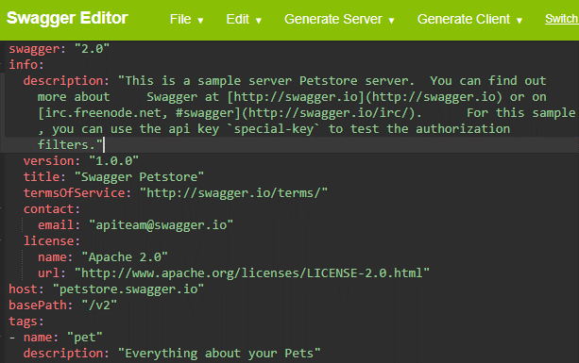

CICLO DE VIDA DAS APIs
CICLO DE VIDA DAS APIs
Feedback
API Specialist
Validação
Obter os dados dos gastos dos clientes, horários que se alimentam e os estabelecimentos que frequentam
Simulação
Design

Slide 15

CICLO DE VIDA DAS APIs
CICLO DE VIDA DAS APIs
Feedback
API Specialist
Validação
Obter os dados dos gastos dos clientes, horários que se alimentam e os estabelecimentos que frequentam
Simulação
Design

Slide 16

CICLO DE VIDA DAS APIs
CICLO DE VIDA DAS APIs
Feedback
Business Analyst
API Specialist
Validação
Simulação
Design

Slide 17
CICLO DE VIDA DAS APIs
CICLO DE VIDA DAS APIs
Feedback
Business Analyst
API Specialist
Validação
{"idCliente":1234,"gastoMedio":32.3,"transacoes":{"3289DUE34":{"idEC":5934,"horario":"22/01/2018 13:59","gasto":52.12},"156GRDWAD":{"idEC":5452,"horario":"22/01/2018 17:59","gasto":10}}}
{
Simulação
Design

Slide 18

CICLO DE VIDA DAS APIs
CICLO DE VIDA DAS APIs
Feedback
Business Analyst
API Specialist
Validação
{"idCliente":1234,"gastoMedio":32.3,"transacoes":{"3289DUE34":{"idEC":5934,"horario":"22/01/2018 13:59","gasto":52.12},"156GRDWAD":{"idEC":5452,"horario":"22/01/2018 17:59","gasto":10}}}
{
Simulação
Design

Slide 19


CICLO DE VIDA DAS APIs
CICLO DE VIDA DAS APIs
Feedback
Business Analyst
API Specialist
Validação
{"idCliente":1234,"gastoMedio":32.3,"transacoes":{"3289DUE34":{"idEC":5934,"horario":"22/01/2018 13:59","gasto":52.12},"156GRDWAD":{"idEC":5452,"horario":"22/01/2018 17:59","gasto":10}}}
{
Simulação
Design

Slide 20
CICLO DE VIDA DAS APIs
CICLO DE VIDA DAS APIs
Teste
API Specialist
Feedback
Validação
Simulação
Design
Construção

Slide 21

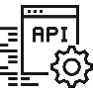

CICLO DE VIDA DAS APIs
CICLO DE VIDA DAS APIs
Backend Developer
Teste
Frontend Developer
Feedback
Validação
Simulação
Design
Construção
API Specialist

Slide 22




CICLO DE VIDA DAS APIs
CICLO DE VIDA DAS APIs
Backend Developer
Teste
Frontend Developer
Feedback
Validação
Aplicativo
Microsserviço
Simulação
Design
Construção
API Specialist

Slide 23


CICLO DE VIDA DAS APIs
CICLO DE VIDA DAS APIs
Backend Developer
Teste
Frontend Developer
Feedback
Validação
Aplicativo
Microsserviço
Simulação
Design
Construção
API Specialist

Slide 24
CICLO DE VIDA DAS APIs
CICLO DE VIDA DAS APIs
Backend Developer
Teste
Frontend Developer
Feedback
Validação
Aplicativo
Microsserviço
Simulação
Design
Construção
API Specialist

Slide 25

CICLO DE VIDA DAS APIs
CICLO DE VIDA DAS APIs
Backend Developer
Teste
Frontend Developer
Feedback
Validação
Aplicativo
Microsserviço
Simulação
Design
Construção
Tester
API Specialist

Slide 26
CICLO DE VIDA DAS APIs
CICLO DE VIDA DAS APIs
Backend Developer
Teste
Frontend Developer
Feedback
Validação
Aplicativo
Microsserviço
Simulação
Design
Construção
Tester
API Specialist

Slide 27


CICLO DE VIDA DAS APIs
CICLO DE VIDA DAS APIs
Backend Developer
Teste
Frontend Developer
Feedback
Validação
Aplicativo
Microsserviço
Simulação
Design
Construção
Tester
API Specialist

Slide 28
CICLO DE VIDA DAS APIs
CICLO DE VIDA DAS APIs
Backend Developer
Teste
Feedback
Validação
Microsserviço
Simulação
Design
Construção
Tester
API Specialist

Slide 29
CICLO DE VIDA DAS APIs
CICLO DE VIDA DAS APIs
Backend Developer
Teste
Feedback
Validação
Microsserviço
Simulação
Design
Construção
Tester
API Specialist

Slide 30
CICLO DE VIDA DAS APIs
CICLO DE VIDA DAS APIs
Backend Developer
Teste
Feedback
Validação
Microsserviço
Simulação
Design
Construção
Tester
API Specialist

Slide 31
CICLO DE VIDA DAS APIs
CICLO DE VIDA DAS APIs
Troubleshooting
Teste
Monitoração
Gestão
Feedback
Validação
Simulação
Design
Proteção
Construção
Implantação
API Specialist

Slide 32

CICLO DE VIDA DAS APIs
CICLO DE VIDA DAS APIs
Troubleshooting
Teste
Monitoração
Gestão
Feedback
Validação
Simulação
Design
Proteção
Construção
Implantação
API Specialist

Slide 33

CICLO DE VIDA DAS APIs
CICLO DE VIDA DAS APIs
Troubleshooting
Teste
Monitoração
Gestão
Feedback
Validação
Simulação
Design
Proteção
Construção
Implantação
API Specialist

Slide 34

CICLO DE VIDA DAS APIs
CICLO DE VIDA DAS APIs
Troubleshooting
Teste
Monitoração
Gestão
Feedback
Validação
Simulação
Design
Proteção
Construção
Implantação
API Specialist

Slide 35

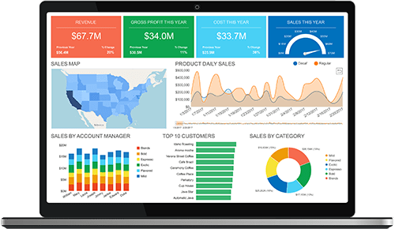
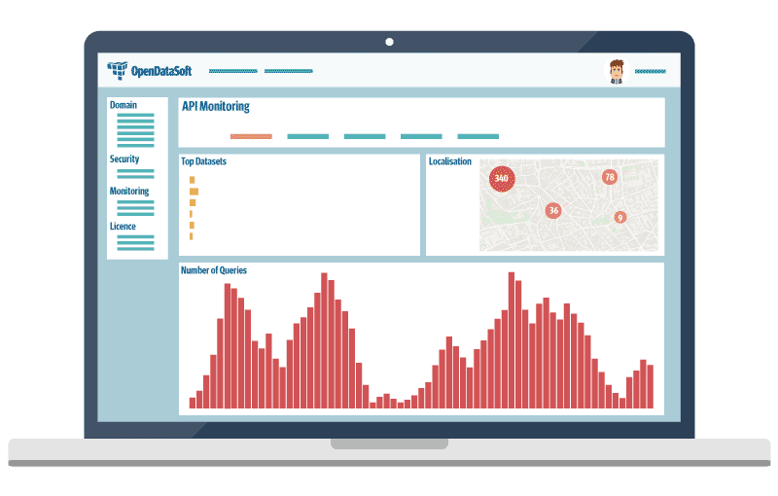

CICLO DE VIDA DAS APIs
CICLO DE VIDA DAS APIs
Troubleshooting
Operation Analyst
Teste
Monitoração
Gestão
Feedback
Validação
Simulação
Design
Business Analyst
Proteção
Construção
Implantação
API Specialist

Slide 36
CICLO DE VIDA DAS APIs
CICLO DE VIDA DAS APIs
Troubleshooting
API 1.0
Operation Analyst
API 1.1
Teste
Monitoração
API 1.1
API 1.2
Gestão
Feedback
Validação
API 1.2
Simulação
Design
Business Analyst
Proteção
Construção
Implantação
API Specialist

Slide 37

CICLO DE VIDA DAS APIs
CICLO DE VIDA DAS APIs
Troubleshooting
API 1.0
Operation Analyst
API 1.1
Teste
Monitoração
API 1.1
API 1.2
Gestão
Feedback
Validação
API 1.2
Simulação
Design
Business Analyst
Proteção
Construção
API 2.0
API 2.0
Implantação
API Specialist

Slide 38
CICLO DE VIDA DAS APIs
CICLO DE VIDA DAS APIs
Troubleshooting
API 1.0
Operation Analyst
API 1.1
Teste
Monitoração
API 1.1
API 1.2
Gestão
Feedback
Validação
API 1.2
Simulação
Design
Business Analyst
Proteção
Construção
API 2.0
API 2.0
Implantação
API Specialist
API 3.0
API 3.0

Slide 39
Nova Arquitetura Unidas Infraestrutura em nuvem
Apresentação de conceitos voltados à infraestrutura em nuvem

Slide 40
Infraestrutura em nuvem
Principais entregas
- Automatização da criação dos ambientes
- Implantação cluster desenvolvimento
Utilização da infra criada em produção
04/2018
05/2018
06/2018
XX/2019
XX/2019
Definição da utilização da ferramenta “Azure Service Fabric” para orquestração de microsserviços
Implantação dos clusters de homologação e produção
Montagem do ambiente multicloud

Slide 41







Infraestrutura em nuvem
Mês de abril (Movimento comum)
Application Orchestration (private PaaS)
Microsserviço Reserva
Microsserviço Reserva
Microsserviço Veiculos
Microsserviço Reserva
Microsserviço Biometria
Servidores Virtuais

Slide 42



Infraestrutura em nuvem
Dezembro (NATAL)
Com a infraestrutura em nuvem é possivel aumentar o numero de máquinas virtuais para suportar o maior movimento em épocas de pico.
Application Orchestration (private PaaS)
Microsserviço Reserva
Microsserviço Reserva
Microsserviço Reserva
Microsserviço Reserva
Microsserviço Biometria
Microsserviço Veiculos
Microsserviço Veiculos
Microsserviço Reserva
Microsserviço Reserva
Microsserviço Reserva
Microsserviço Biometria
Microsserviço Biometria
Servidores Virtuais

Slide 43






Infraestrutura em nuvem
AS-IS
Equipe de infraestrutura deve ser grande para manter o ambiente.
ON-PREMISES
Há depreciação dos bens (maquinas físicas)
Custo de manter o datacenter é alto
Companhia desprende tempo cuidando de um assunto que não é seu foco (aluguel de veiculos)
Equipe de infraestrutura

Slide 44

Infraestrutura em nuvem
TO-BE
Equipe de infraestrutura local reduzida
ON-PREMISES
NUVEM
Não há custo para manter datacenters internos
Uptime das aplicações maior (equipe de infraestrutura da nuvem é especializada em manter os servidores disponiveis)
Foco no negócio
Equipe de infraestrutura
Equipe de infraestrutura

Slide 45
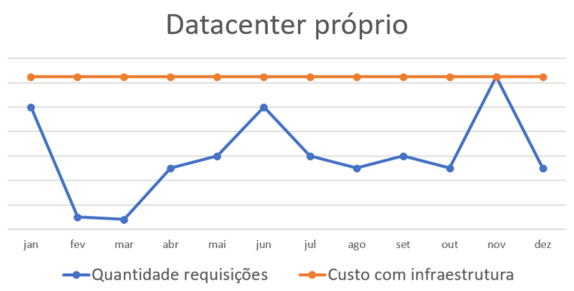
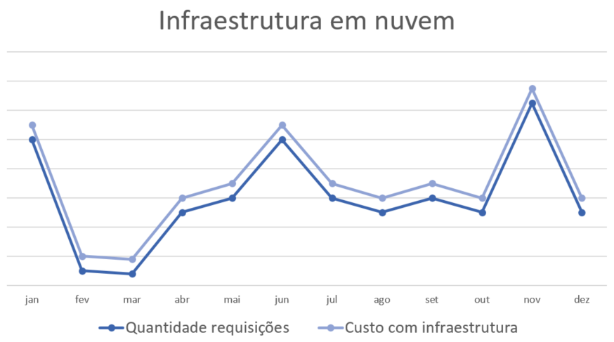


Infraestrutura em nuvem
Custo do datacenter é flat, nivelado por cima para suportar picos de requisições
Custo de manter o ambiente varia de acordo com a carga que é aplicada. Em momentos de maior movimento (maior lucro) o custo aumenta e em momentos de menor movimento (menor lucro) o custo cai

Slide 46

Infraestrutura em nuvem
Multi-Cloud – Momento A
Amazon Web Services
Microsoft Azure
Custo da AWS mais caro que da Azure

Slide 47
Infraestrutura em nuvem
Multi-Cloud – Momento B
Amazon Web Services
Microsoft Azure
Custo da AWS mais barato que da Azure

Slide 48
Nova Arquitetura Unidas ALM
Apresentação de conceitos e ferramentas para processo ALM

Slide 49
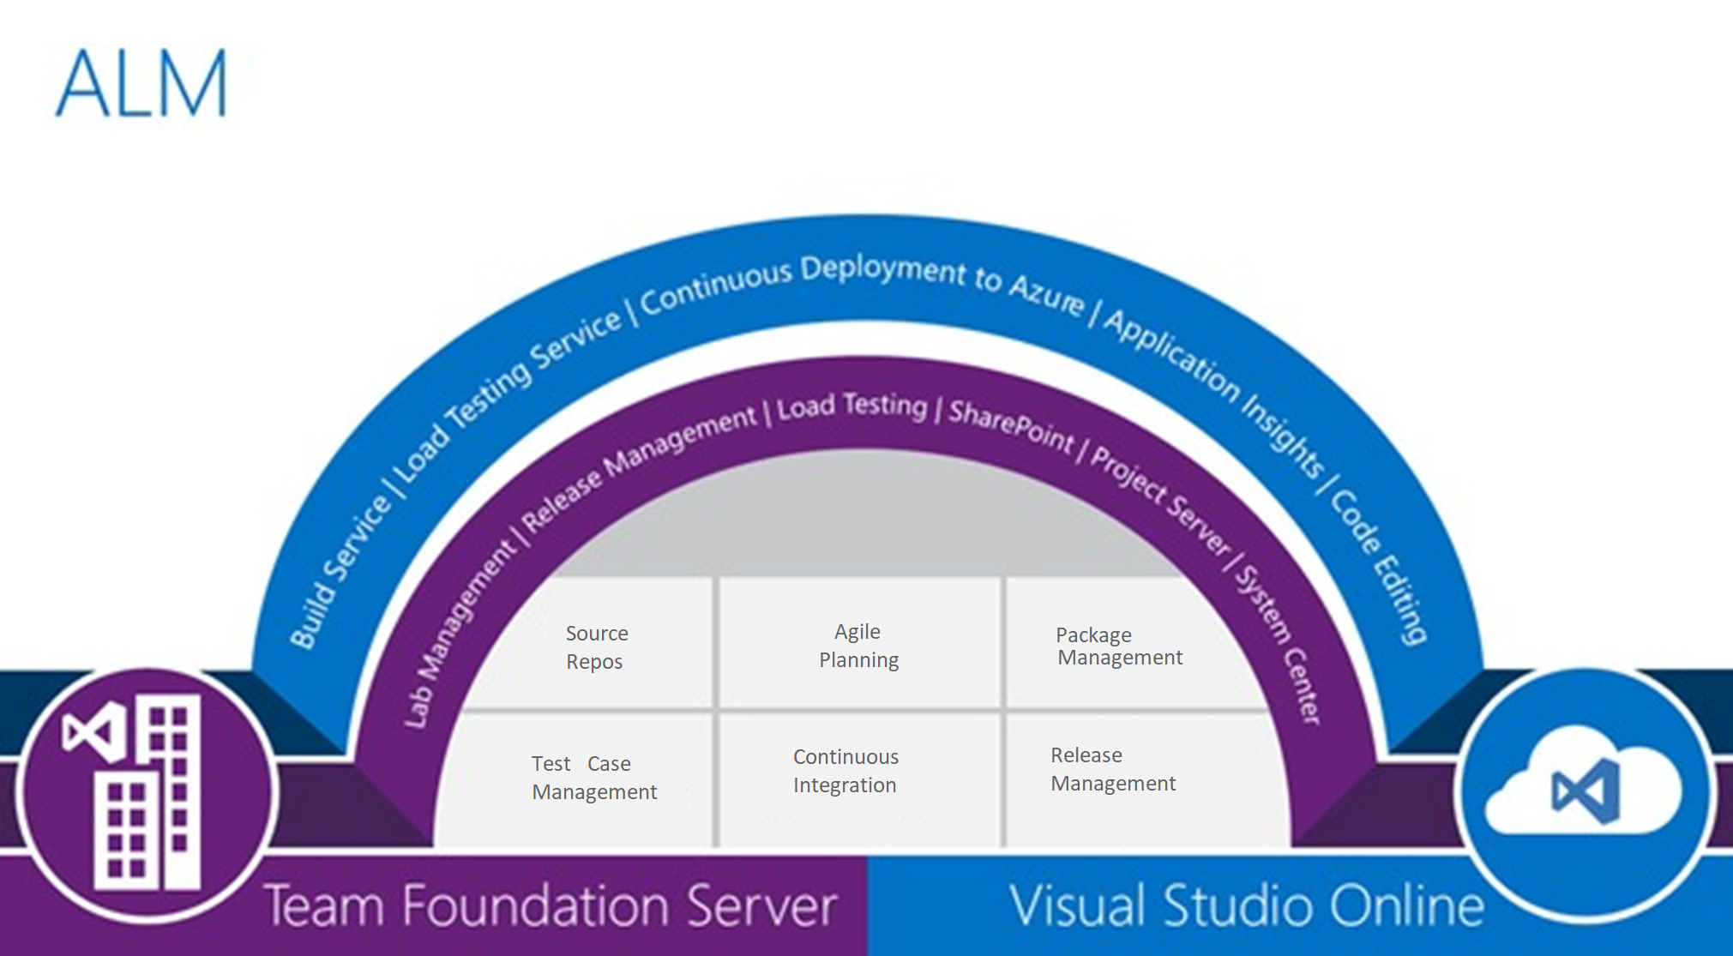

Slide 50
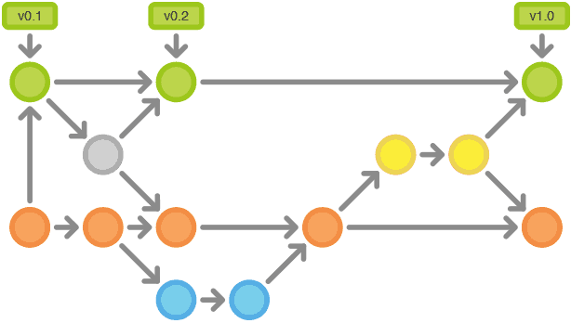
Melhoria nos processos
Source Repository
Utilizado para versionar o código fonte considerando que múltiplos projetos serão executados em paralelo em cima do mesmo código.

Slide 52
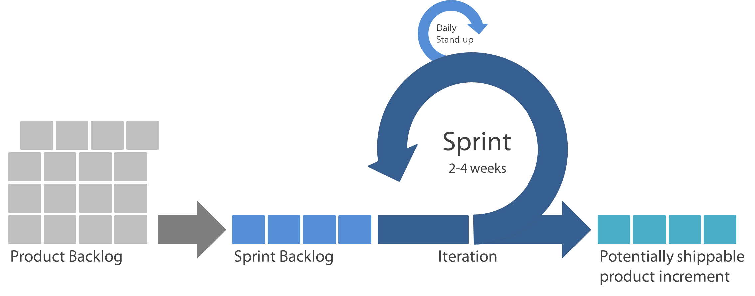
Melhoria nos processos
Agile Planning
Utilizado para gerir projetos no modelo ágil, sendo possível controlar todas as etapas do projeto (controle de épicos, historias, tarefas, escopo e etc.)

Slide 54
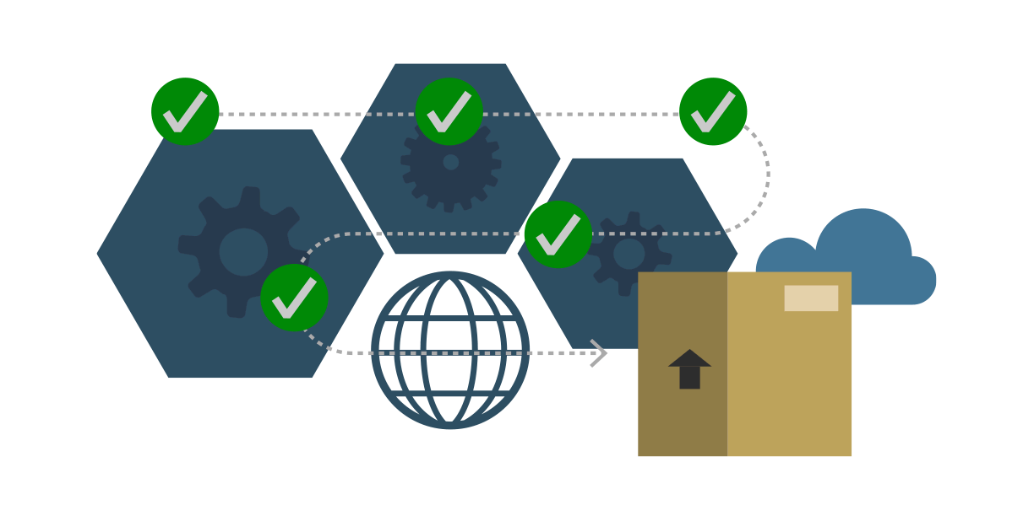
Melhoria nos processos
Package Management
Possibilita gerenciar todos os pacotes das aplicações utilizadas e suas dependências, isto evita que os desenvolvedores utilizem pacotes não homologados ou testados pela companhia.

Slide 55
Melhoria nos processos

Slide 56
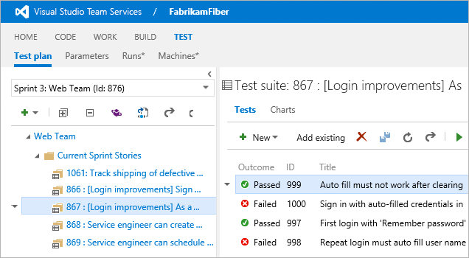
Melhoria nos processos
Test Case Management
É possível utilizar o TFS para gerenciamento de todos os casos de teste dos projetos e os mesmos podem estar vinculados as tarefas criadas. Também é possível cadastrar as evidencias de todos os testes realizados em formato de imagens ou vídeos.

Slide 58
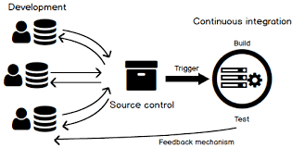
Melhoria nos processos
Continuous integration
Com o TFS é possível realizar todas as compilações, testes unitários e publicações de pacote das aplicações, isto faz com que todo o processo de gerar um pacote seja automatizado e padronizado.

Slide 60
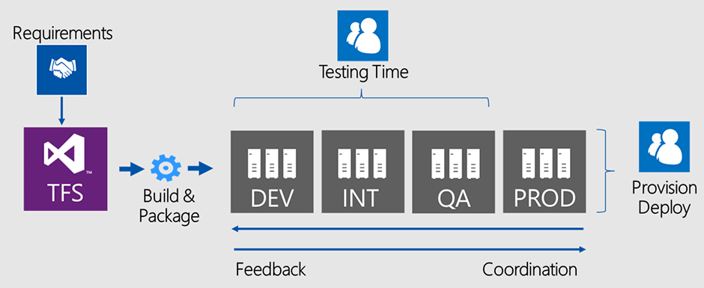
Melhoria nos processos
Release Management
Possibilita automatizar o processo de liberar uma nova versão da aplicação em produção. Acelera o processo de publicação e evita erros humanos comuns na publicação da aplicação.

Slide 61
ALM
Principais entregas
Readequação das permissões na ferramenta
Package management
Agile planning no resto dos projetos
05/2018
06/2018
10/2018
XX/2019
XX/2019
XX/2019
Agile planning piloto
- Continuous integration
- Release Management
- Testes automatizados integrados no CI/CD
- Test Case Management

Slide 62

Apresentação: Arquitetura Sistemas
Visão e Ferramentas

Slide 63
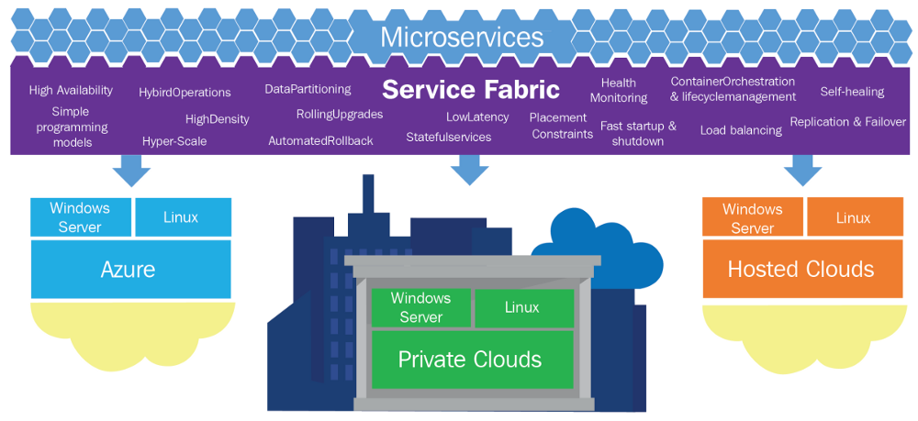
Azure Service Fabric
Microservices Orchestration

Slide 64
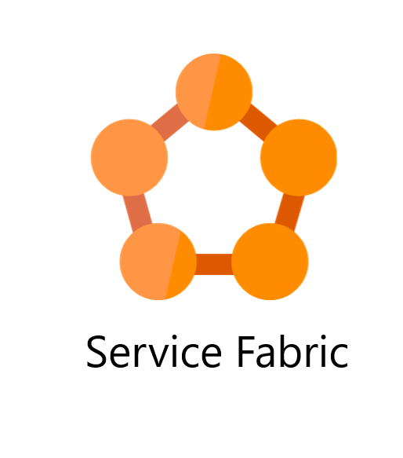
Azure Service Fabric
Microservices Orchestration
MICROSERVICES
ORCHESTRATION
VISÃO INFRAESTRUTURA
Monitoramento dos nós e aplicações​
Facilidade de deploy​
Simulação de Caos​
DevOps​
Escalonamento dos serviços​
Health Checks​
Configurações​
Segurança
VISÃO DESENVOLVIMENTO
Service Discovery​
Facilidade no desenvolvimento​
Facilidade no debug e testes locais​
Configuração transparente

Slide 65

Application Insights
Log and Monitoring
Monitoramento de Aplicações
Registro e buscas de logs

Slide 66
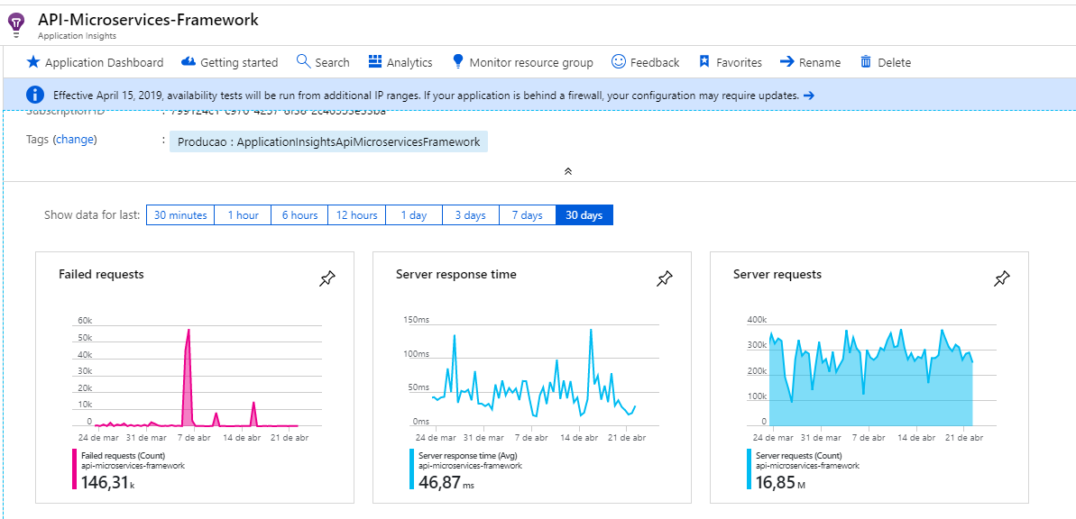

Application Insights
Log and Monitoring
Log and Monitoring

Slide 67
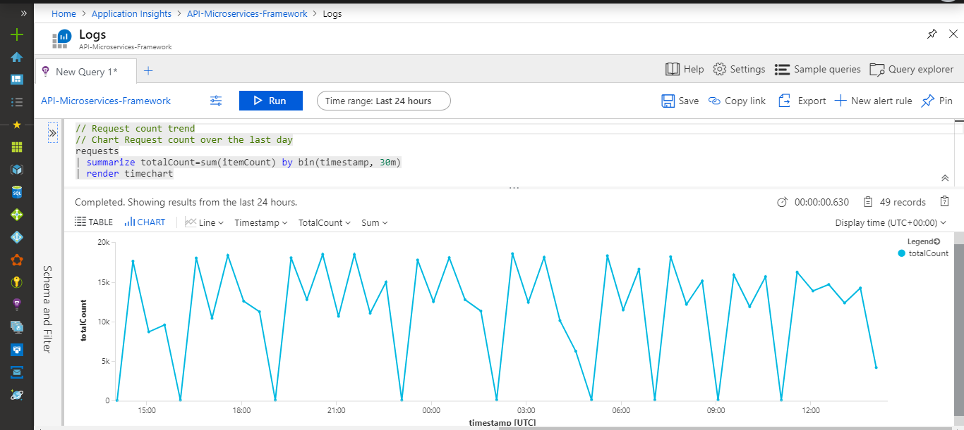
Application Insights
Log and Monitoring
Log and Monitoring

Slide 68
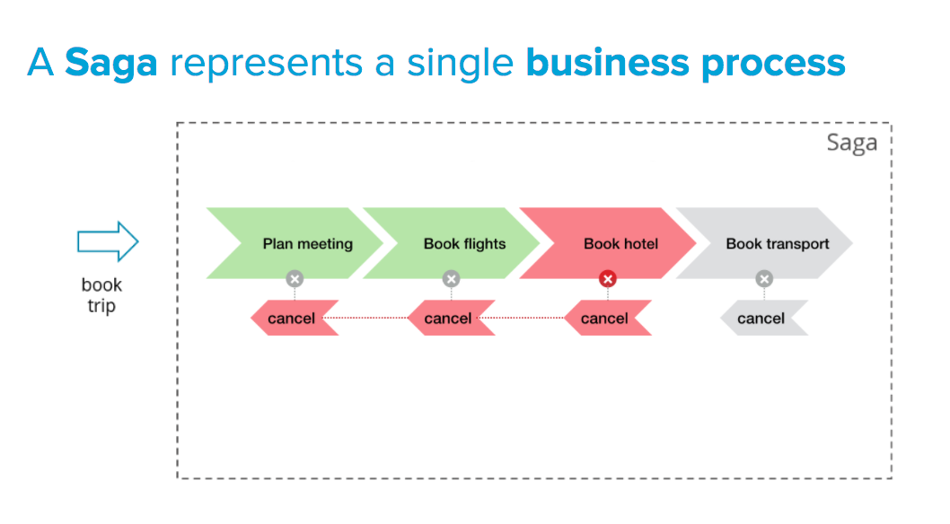
Azure Service Bus + Azure Cosmos DB
Transactions

Slide 69
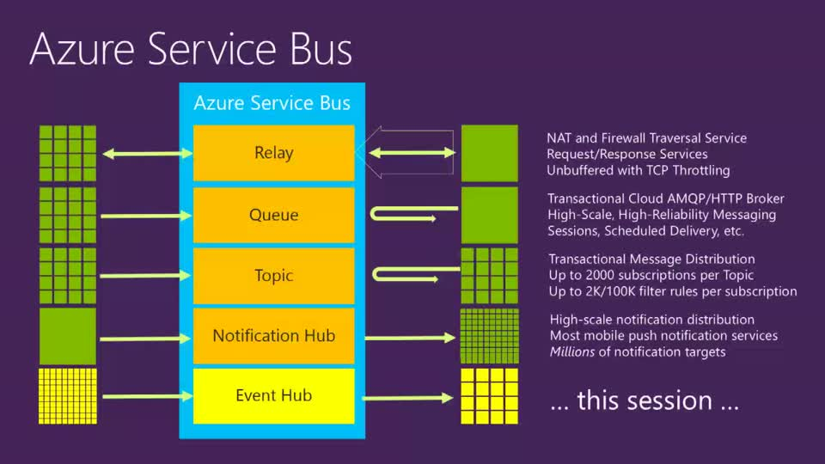
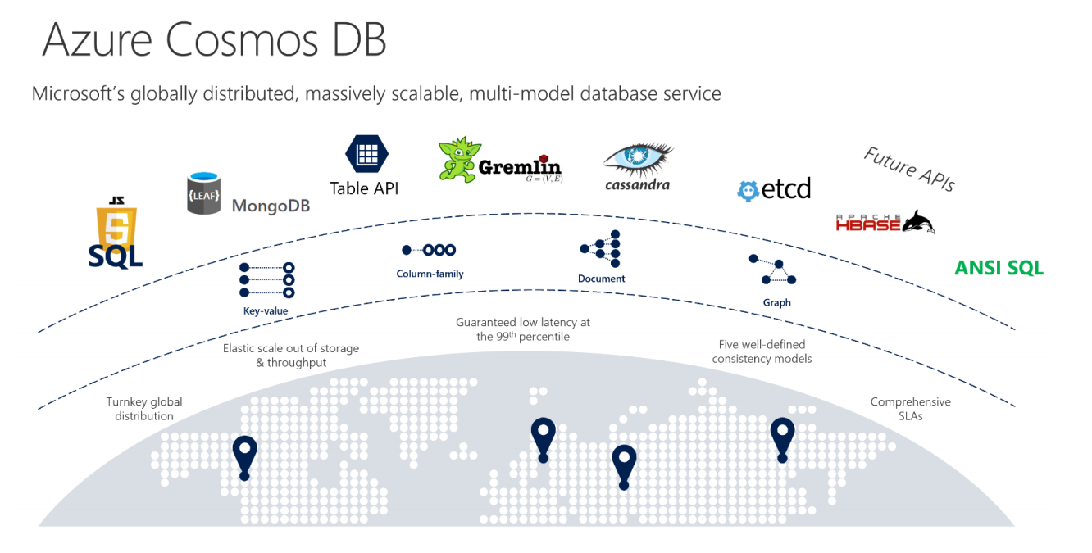
Azure Service Bus + Azure Cosmos DB
Transactions

Slide 70
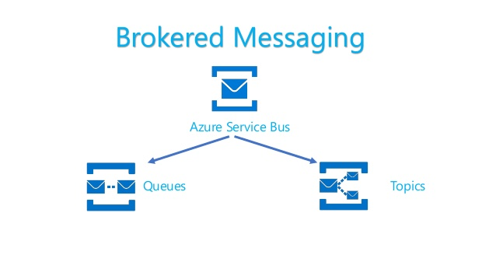
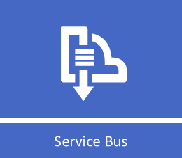
Azure Service Bus
Queues and Topics
Queues and Topics

Slide 71
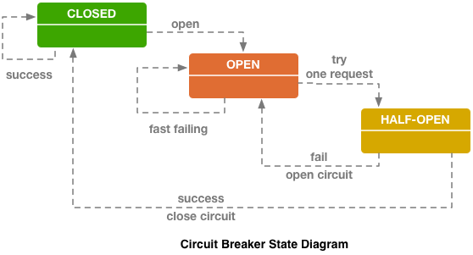

Polly
Circuit Breaker – Resilience Policy

Slide 72
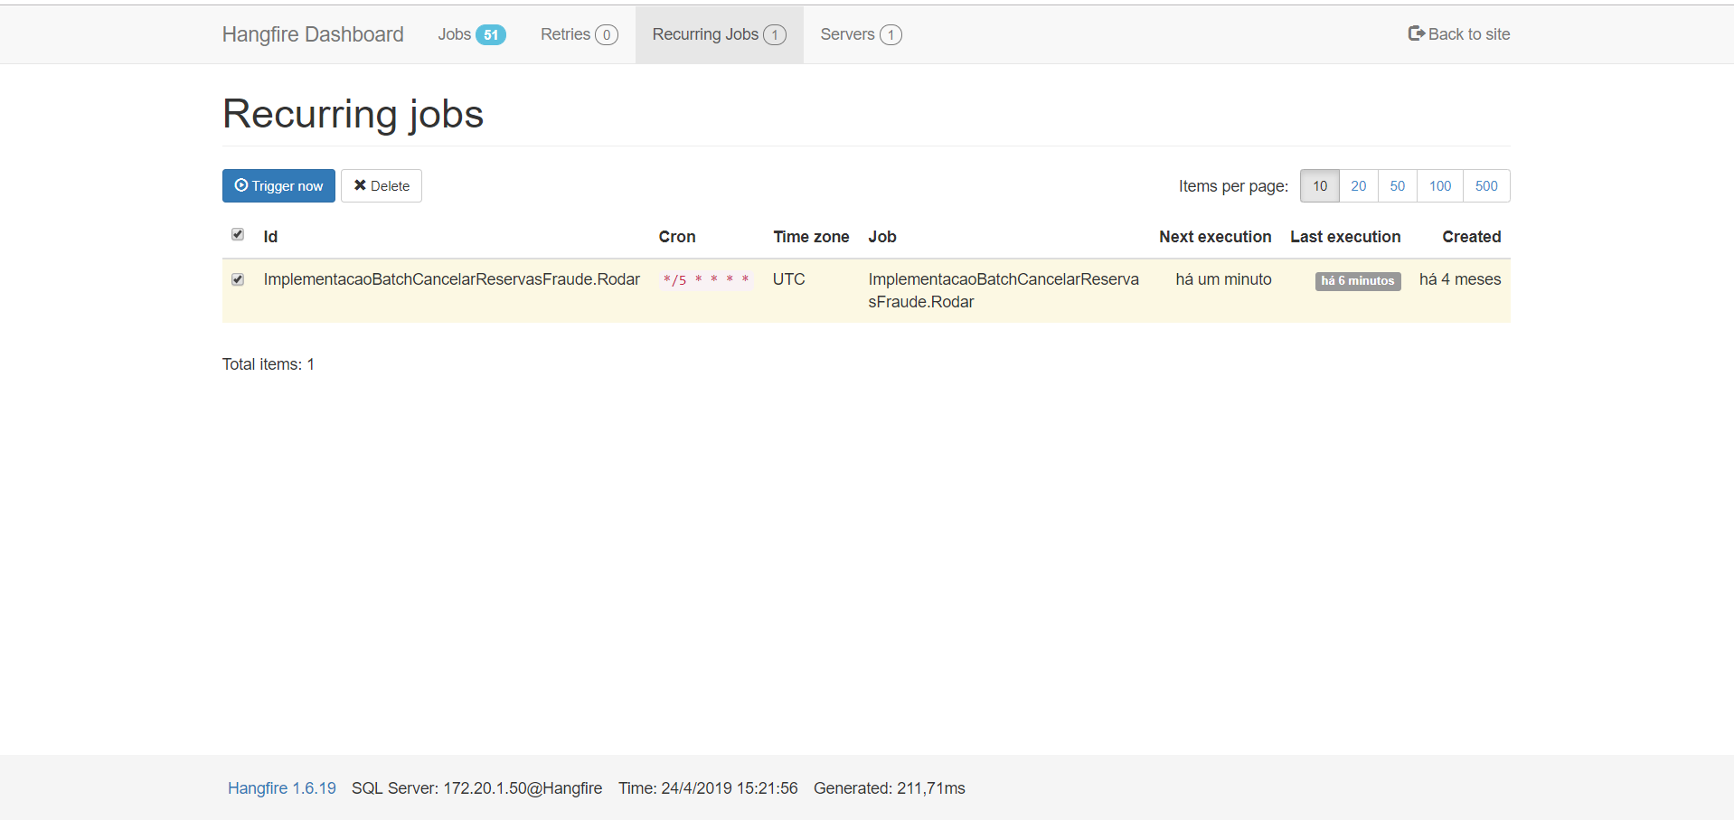
Hangfire
Batch

Slide 73
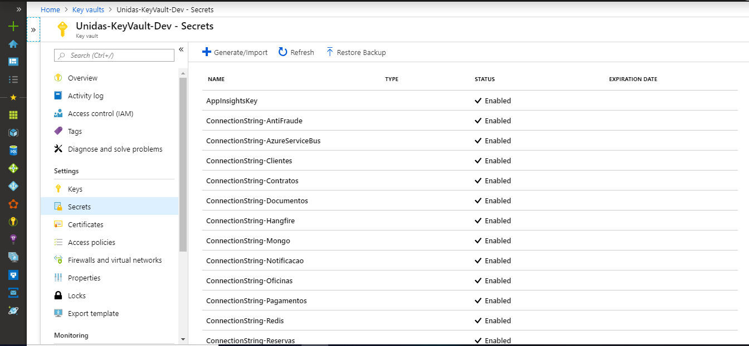
Azure Key Vault
Configuration Keys

Slide 74
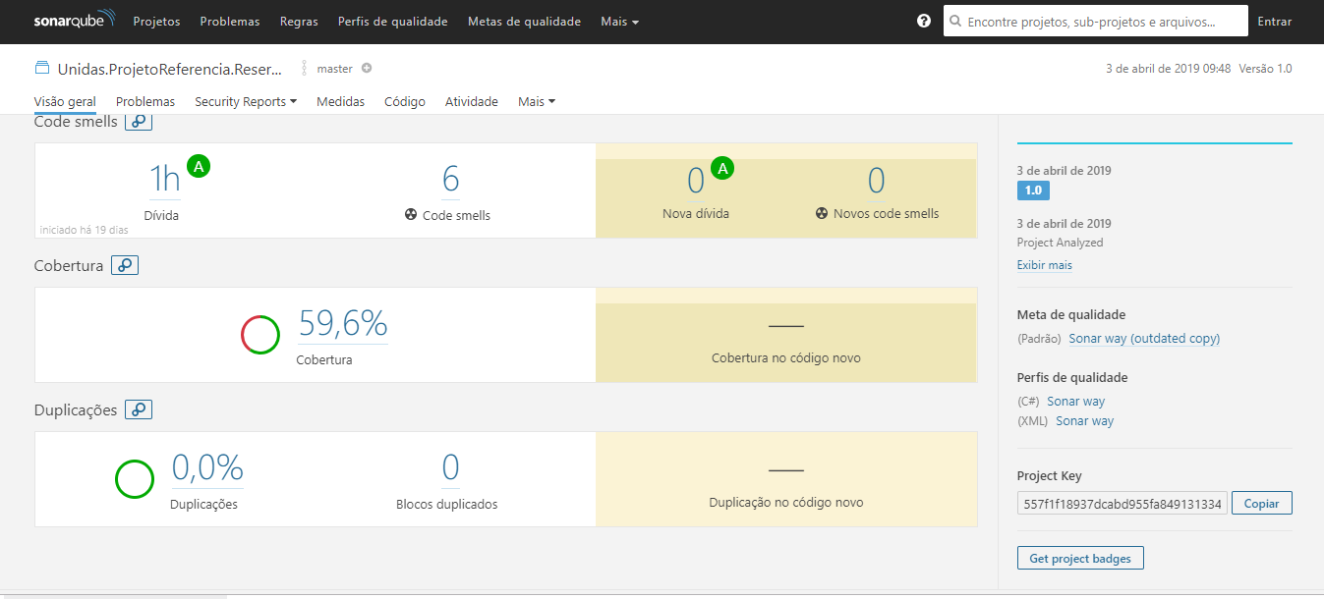
SonarQube
Code Analysis

Slide 75
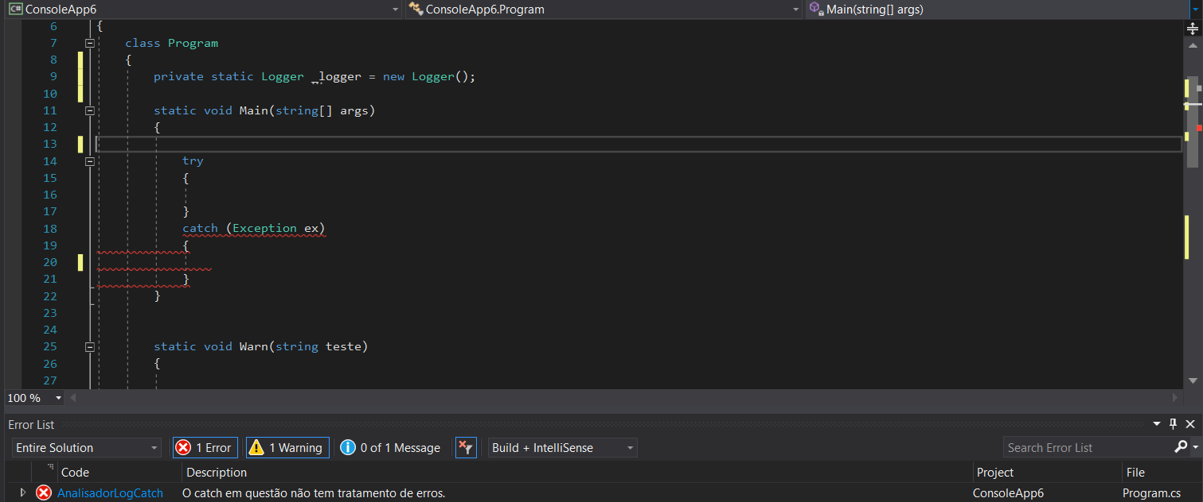
Roslyn Analyzer
Code Analysis

Slide 76
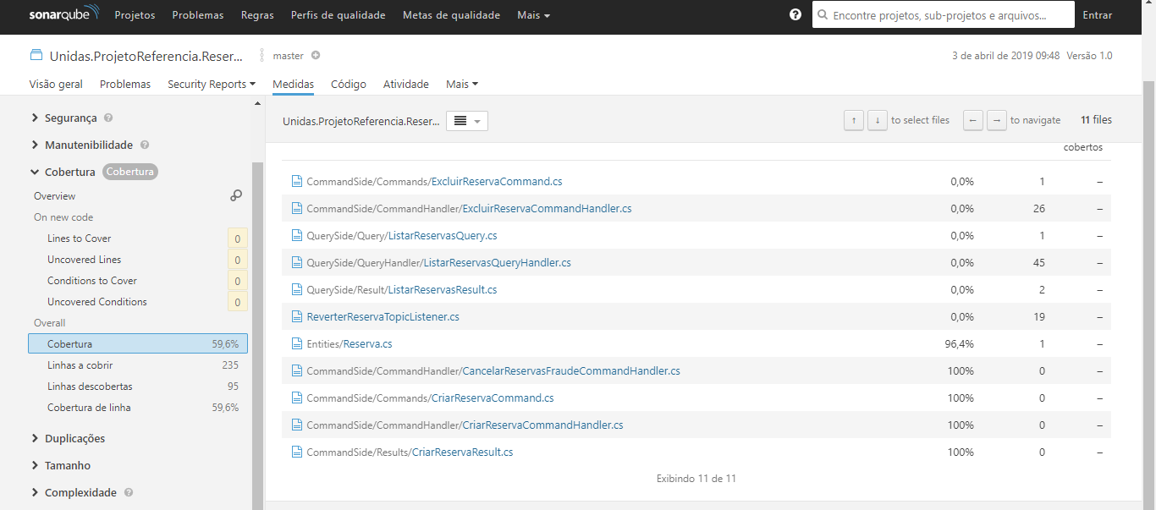
NUNIT + SonarQube + MOQ
Unit Test Coverage

Slide 77
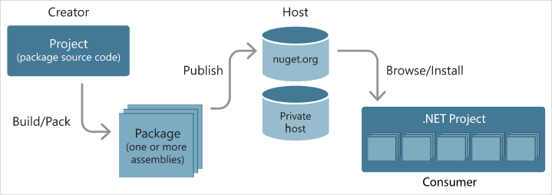

Nuget
Package Manager
Package Manager

Slide 78
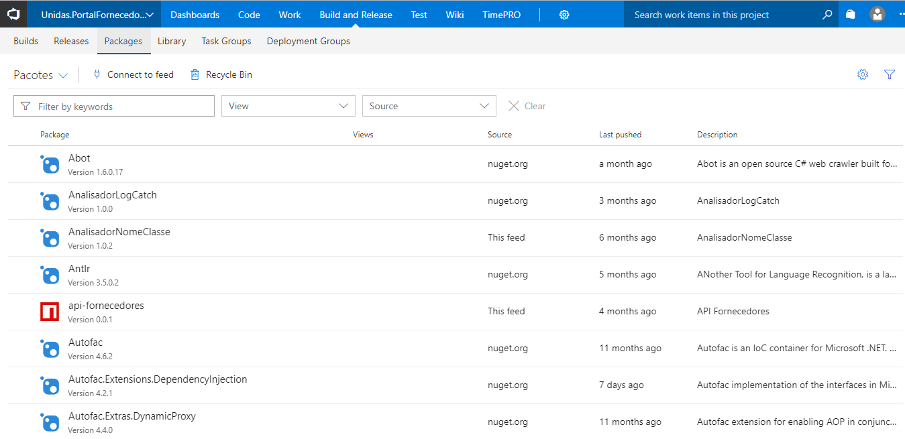
Nuget
Package Manager

Slide 79
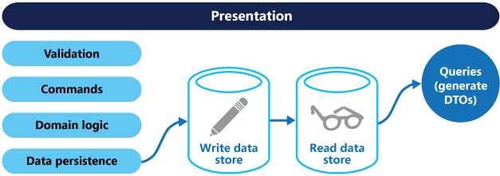
CQRS
Pattern

Slide 80
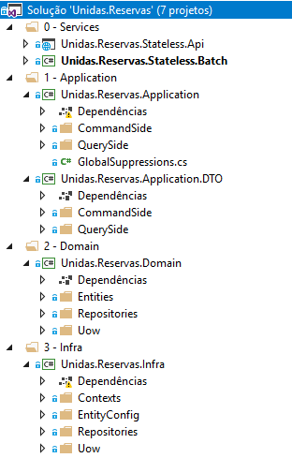
DDD
Design Pattern
Alinhamento do código com o negócio
Favorecer Reutilização
Mínimo de Acoplamento
Independência de tecnologia

Slide 81



